Slide 1
Звіт про роботу Департаменту
культури за 2020 рік
Директор департаменту
Максим Філанчук
Департамент культури
міської ради

Slide 2
ЗАКЛАДИ КУЛЬТУРИ І МИСТЕЦТВ ВМТГ
Літературно-меморіальний музей М.М.Коцюбинського
Кінотеатр «Родина»
43 заклади
культури і мистецтва
Центр концертних та фестивальних програм
Центр історії Вінниці
2 клубних заклади
5 мистецьких шкіл
18 бібліотек-філій
ВМЦБС,
в т.ч. смт. Десна
7 клубних закладів
1 музична школа
(с. Вінницькі Хутори)
6 бібліотек

Slide 3
СТРАТЕГІЧНІ ЦІЛІ ТА ЗАВДАННЯ ДЕПАРТАМЕНТУ
Забезпечення вільного доступу до мистецтва для всіх соціальних груп
Модернізація культурної інфраструктури МТГ
Виявлення та промоція культурного потенціалу МТГ і його локальних брендів
Впровадження громадянської ініціативи в культурну розбудову МТГ
Оновлення технічного ресурсу галузі
Розробка культурного бренду МТГ
Модернізація позашкільної мистецької освіти
Трансформація соціокультурного простору аматорських ініціатив
Формування цілісного інформаційно-культурного середовища
Розвиток креативного сектору в культурі
Наповнення простору для всебічного творчого розвитку дітей

Slide 4
Аналіз виконання місцевого бюджету по галузі
«Культура і мистецтво» за 2018-2020 роки, тис. грн.
+2,9%
+16,5%

Slide 5
Аналіз власних надходжень установ, закладів та комунальних підприємств галузі культури за 2018-2020 роки, тис. грн.

Slide 6




Проведення культурно-масових заходів та мистецьких проєктів
Офлайн - візуальні проєкти, культурно-мистецькі заходи до пам'ятних дат,
подій і свят в житті держави
Онлайн – культурно-мистецькі проєкти, конкурси, фестивалі, майстер-класи, челенджі та інтерактиви
Інформаційні ресурси для комунікацій з громадою: Культурний портал «VinCultureCode», веб-ресурси закладів культури міста, телеканал «Vita», муніципальні ЗМІ

Slide 7
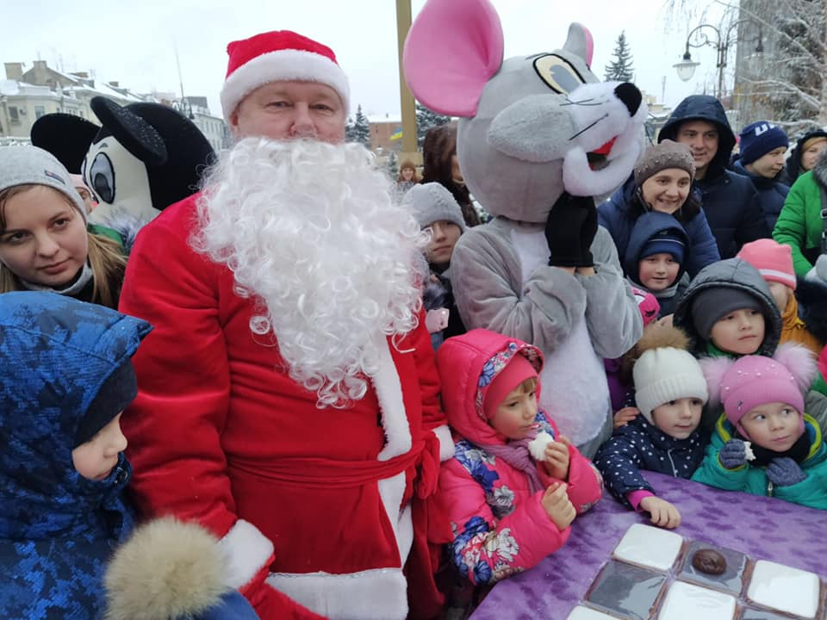
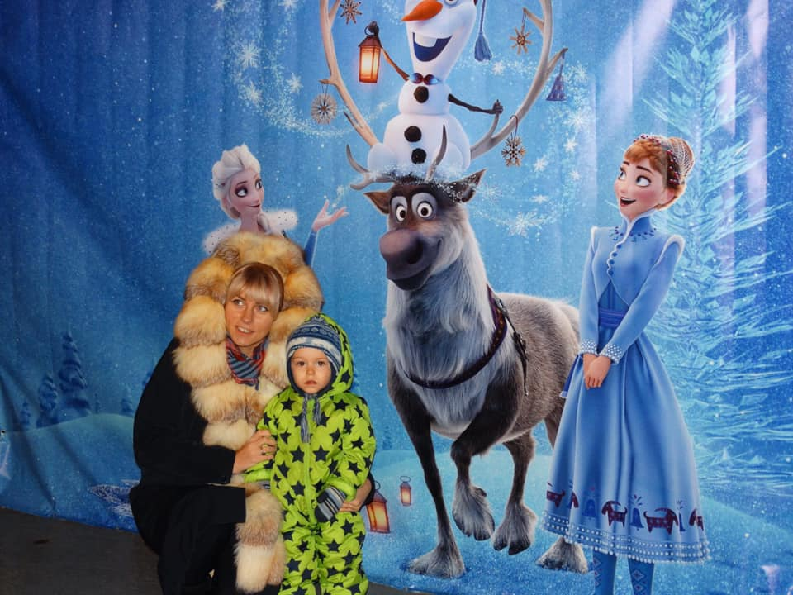
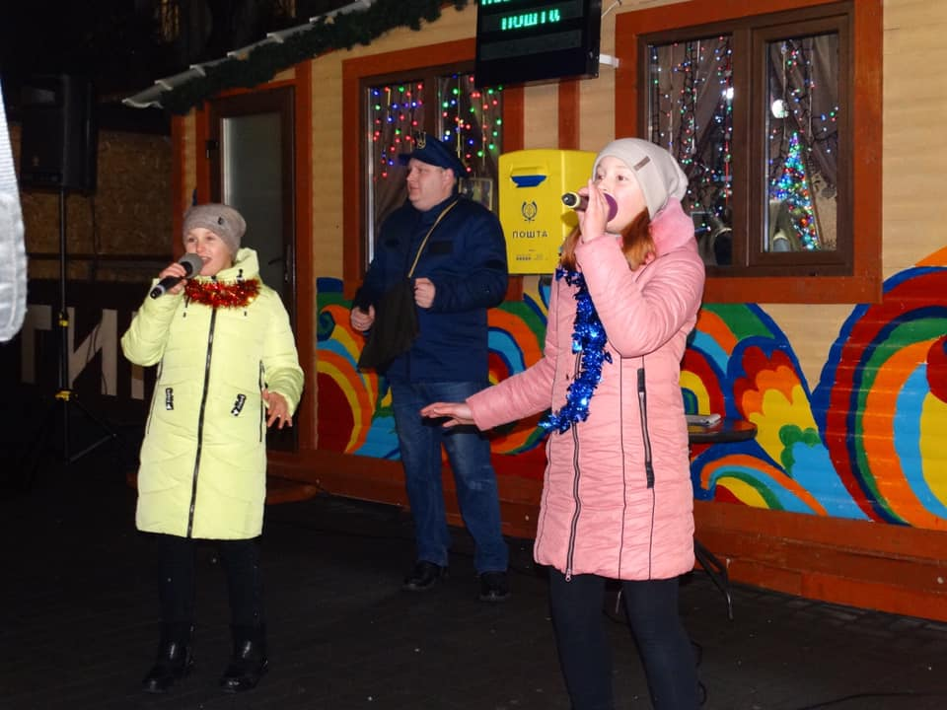
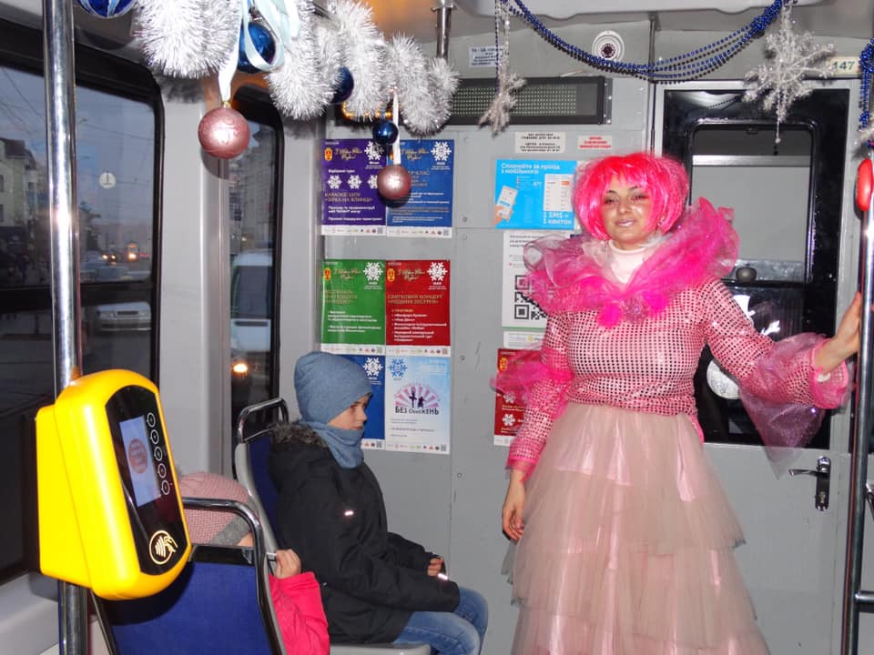
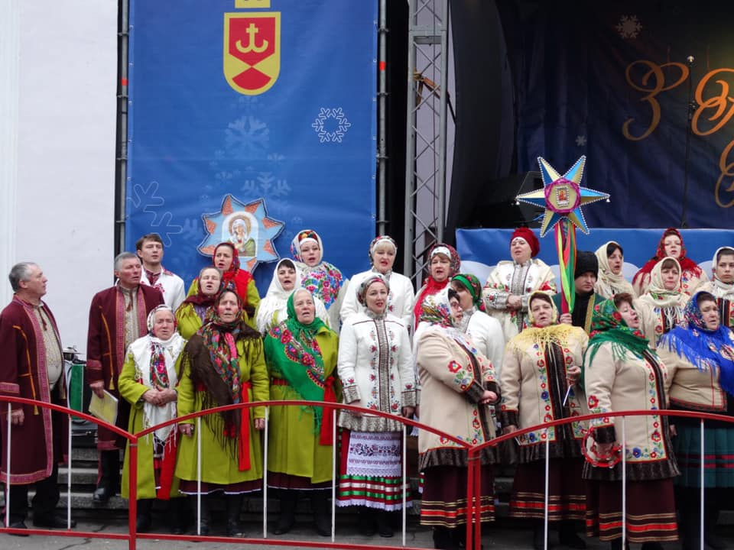
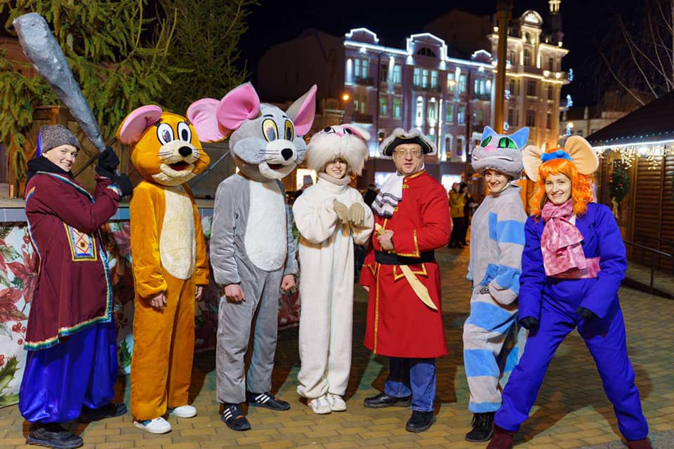
Цикл новорічно-різдвяних свят

Slide 8
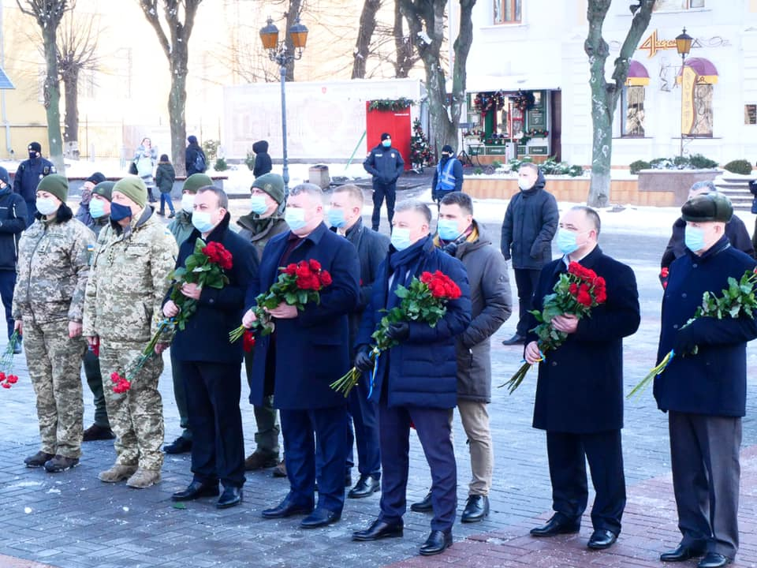
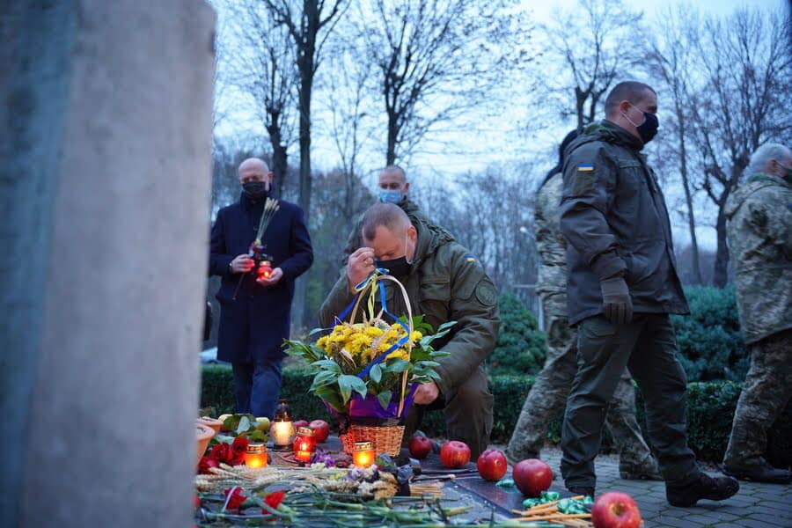
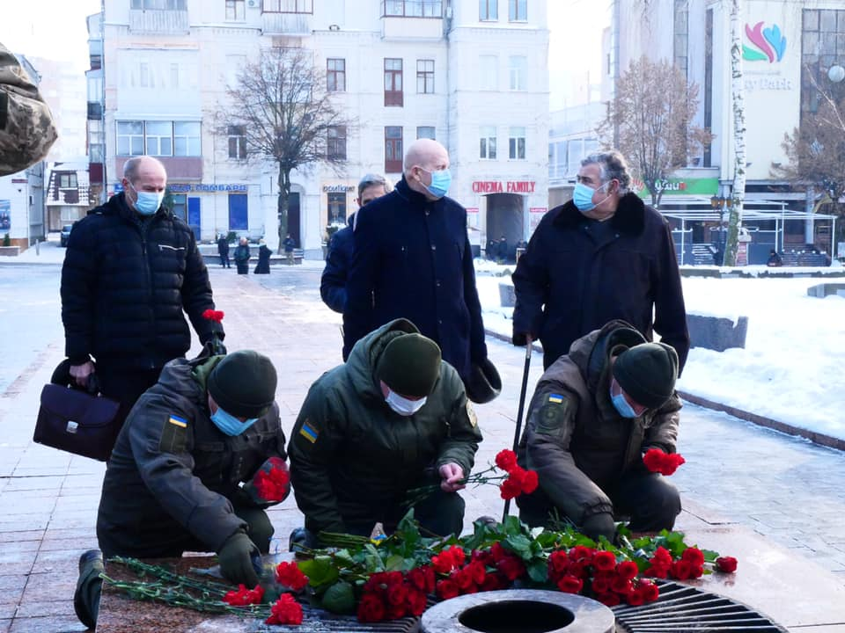
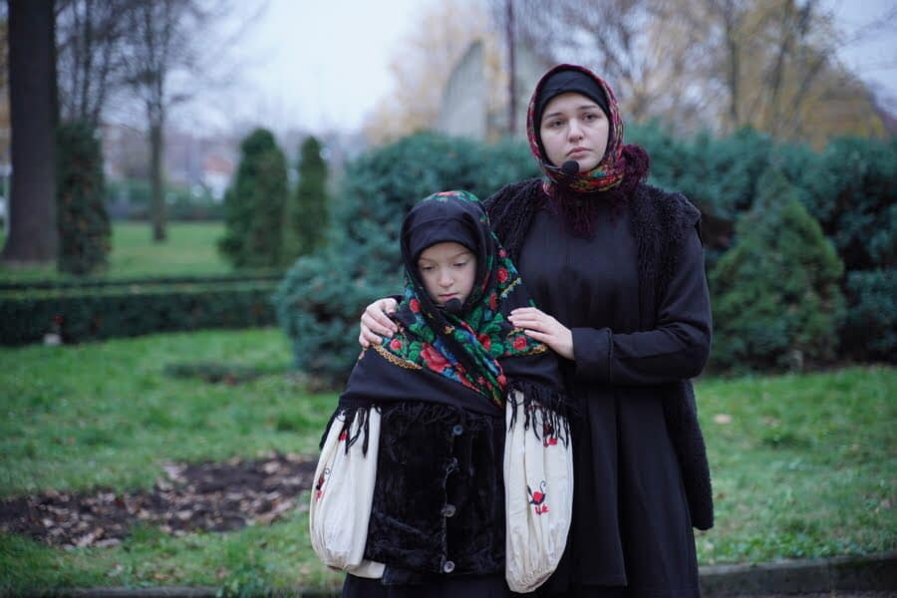
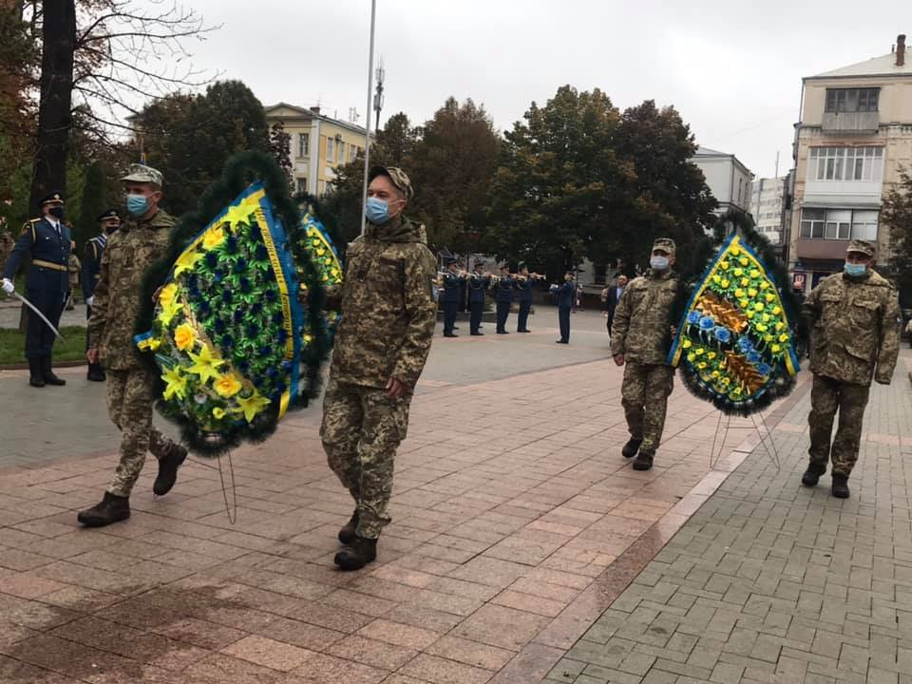
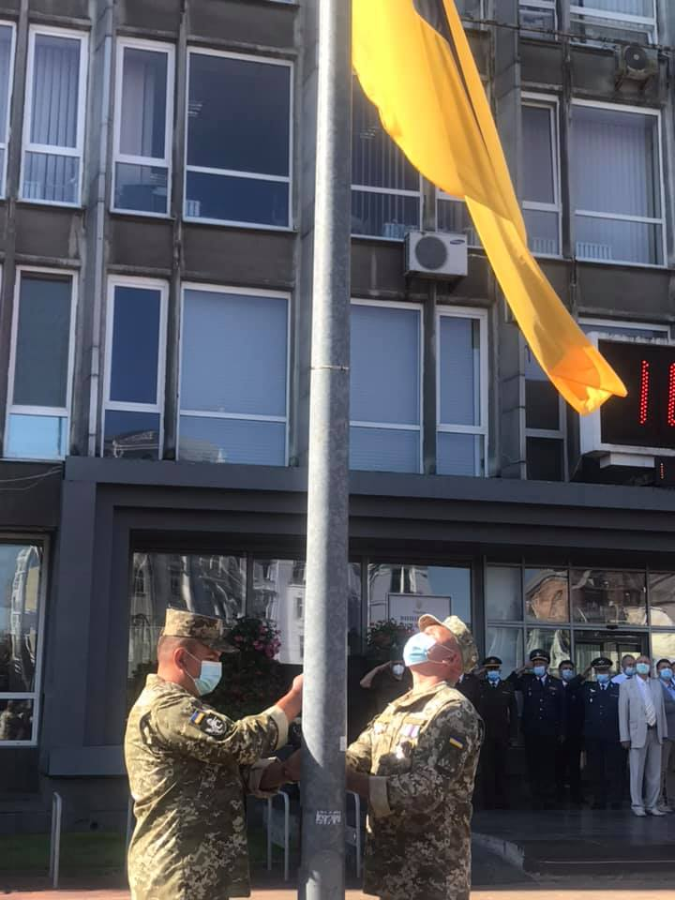
Культурно-мистецькі заходи до пам'ятних дат,
подій і свят в житті держави та міста (офлайн)

Slide 9






Культурний портал «VinCultureCode»
Мета та завдання ресурсу
Побудова якісних комунікацій між онлайн-ресурсами закладів культури та формування єдиного культурного онлайн-простору
Єдина веб-платформа для комунікацій з громадою міста в сфері культури
Розвиток нових форм роботи з учасниками культурного процесу
Формування унікального «культурний коду міста»

Slide 10

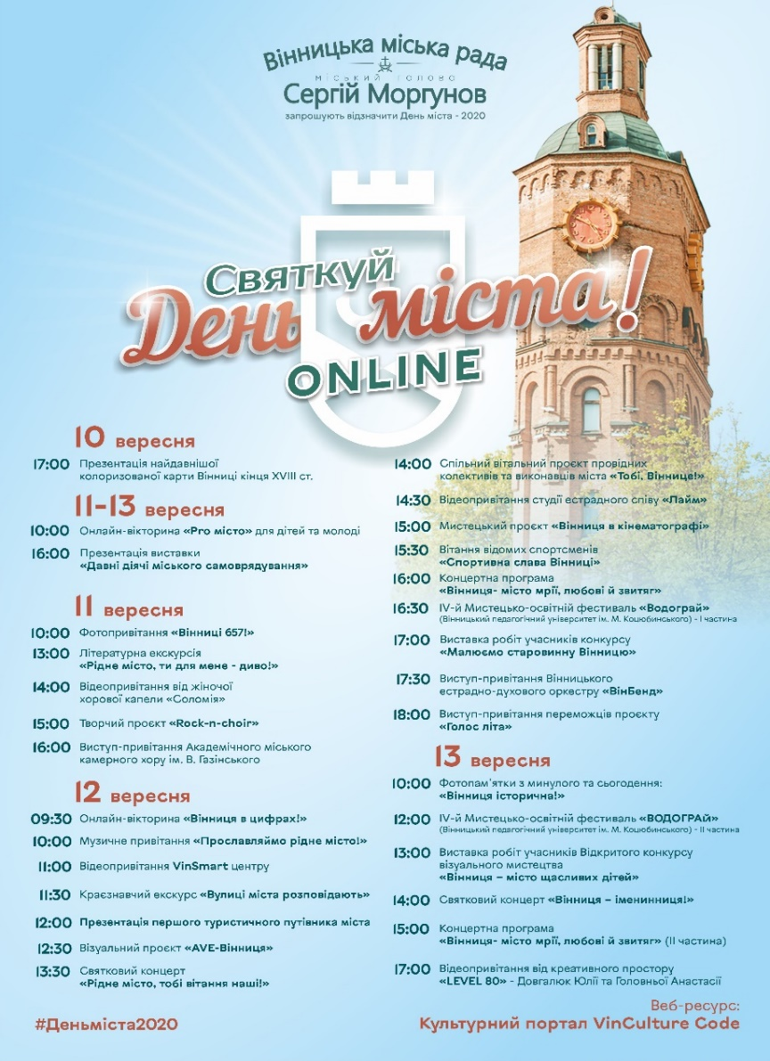
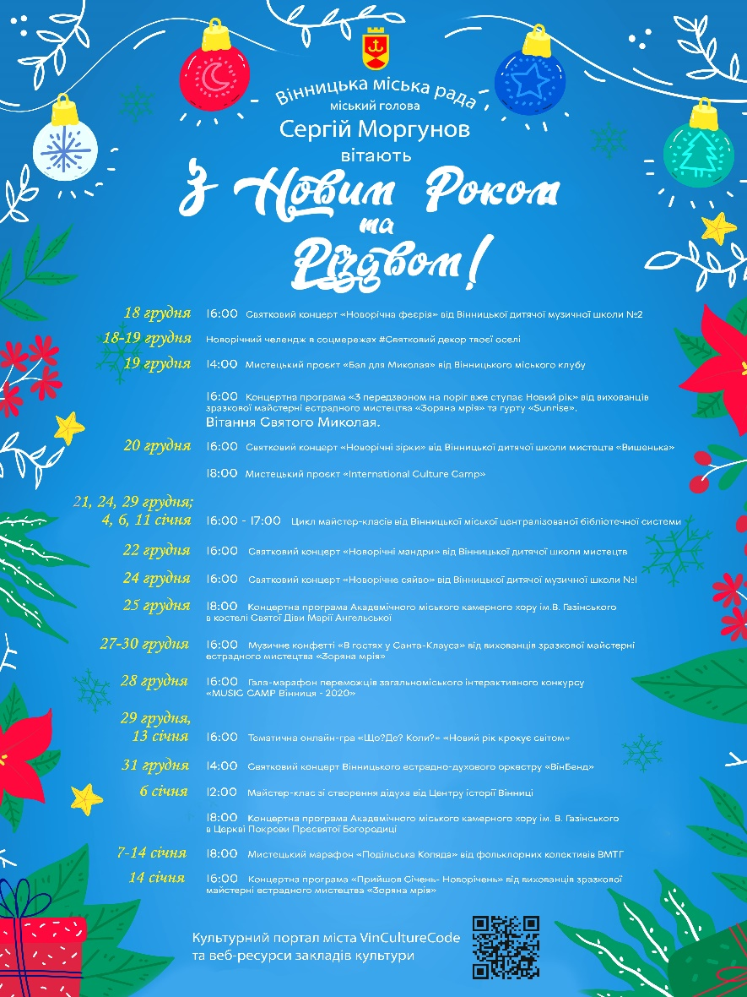
Промоція святкових заходів
Афіші на веб-ресурсах міста

Slide 11
«Зміна обличчя» культурної сфери міста
Рекламна кампанія з популяризації Культурного порталу міста
«VinCulture Code»

Slide 12
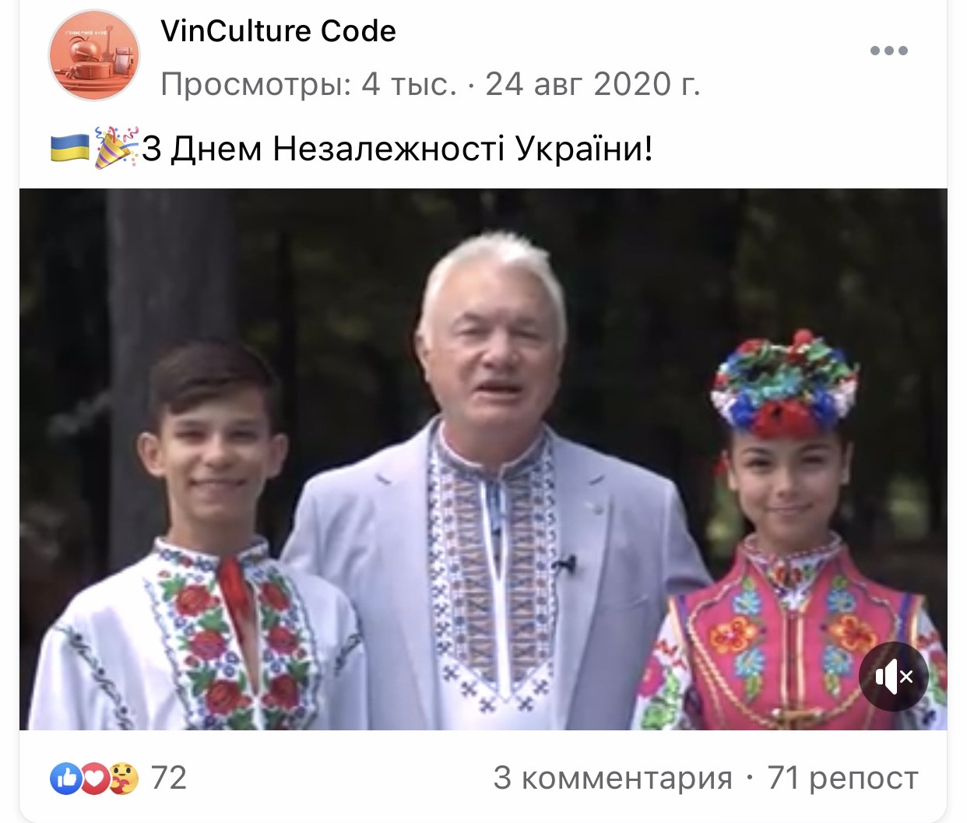


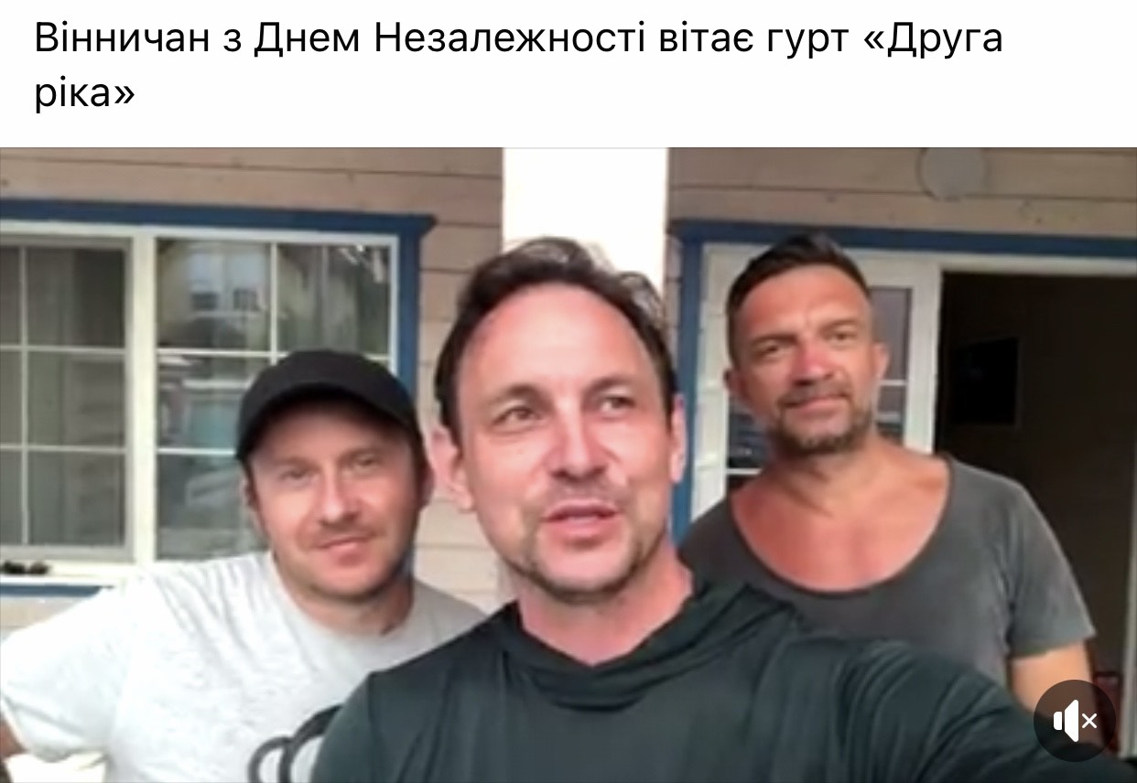
Цикл онлайн-заходів до Дня Європи та Дня Незалежності
«Зіркові» флешмоби
Тематичні концертні програми
Конкурси та майстер-класи
Виставки образотворчого мистецтва

Slide 13
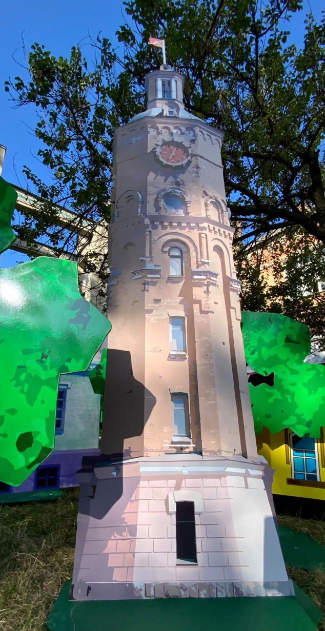
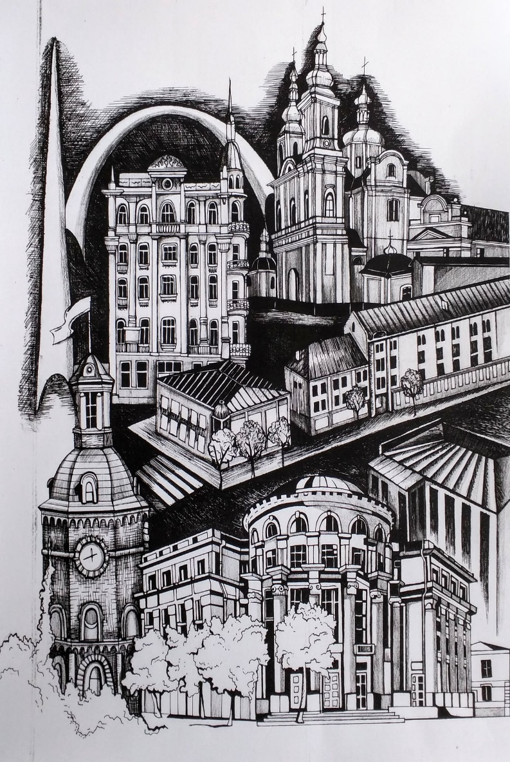

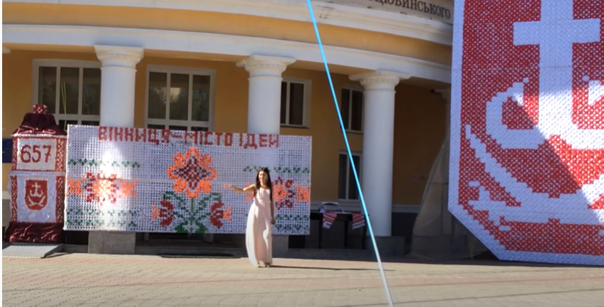
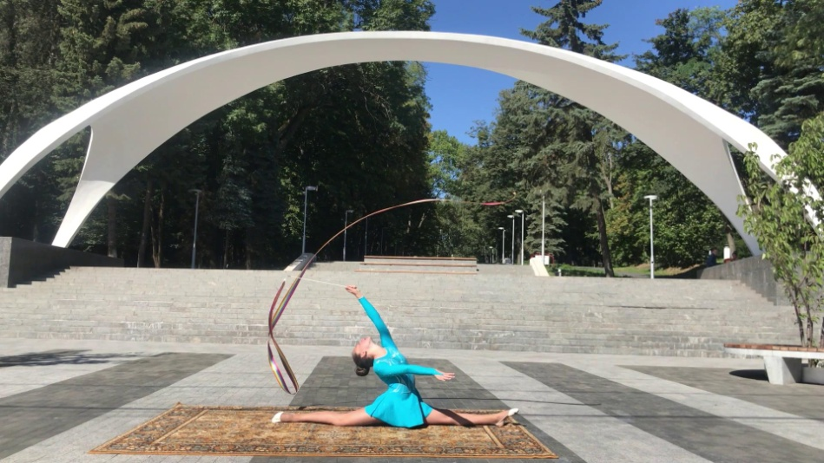
Цикл онлайн-заходів до Дня міста-2020
Челенджі та флешмоби
Артпроєкти та виставки образотворчого мистецтва
Зіркові відеопривітання
Концертні програми від провідних колективів міста
Конкурси, вікторини та майстер-класи

Slide 14






ЗАПОЧАТКОВАНІ ПРОЄКТИ

Slide 15




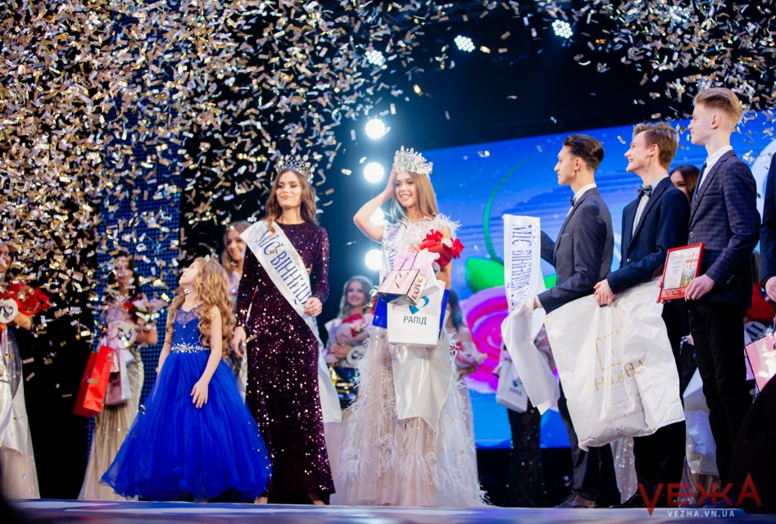

Реалізація традиційних мистецьких проєктів онлайн/офлайн

Slide 16
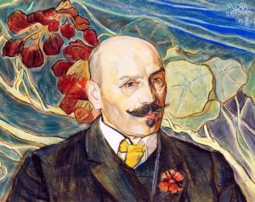
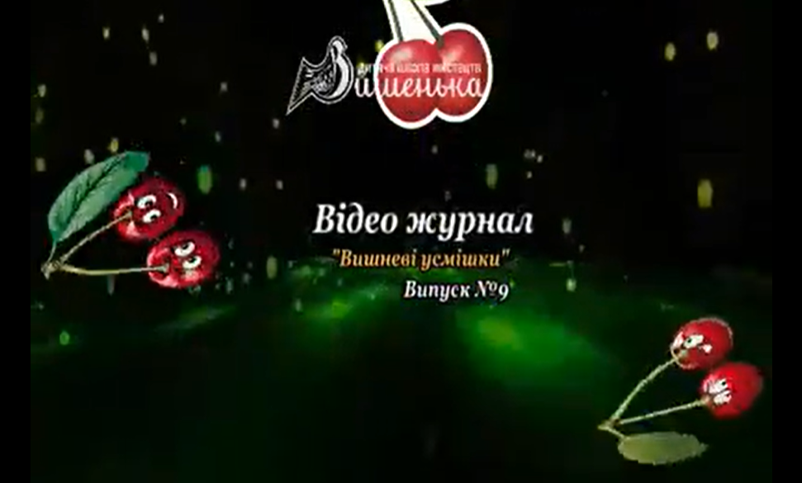


ЦИКЛ КУЛЬТУРНО-ПРОСВІТНИЦЬКИХ ПРОЄКТІВ ОНЛАЙН

Slide 17
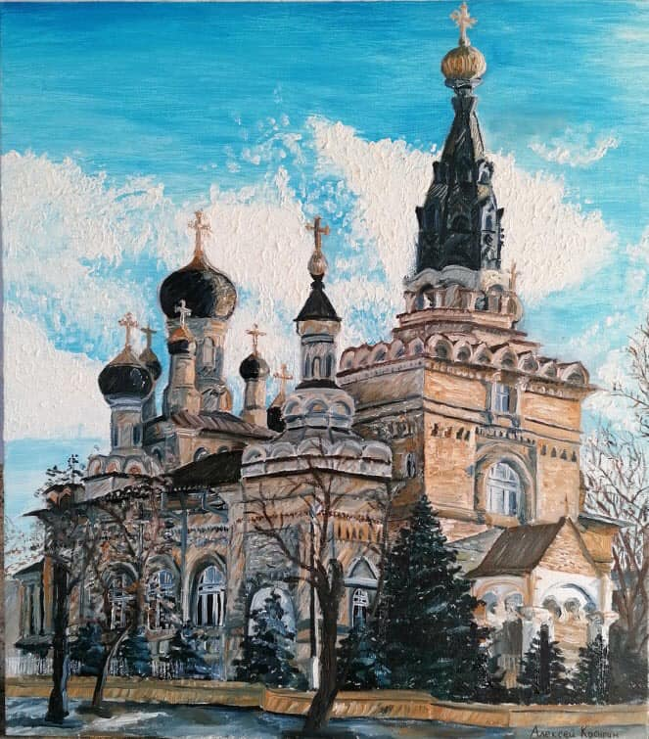



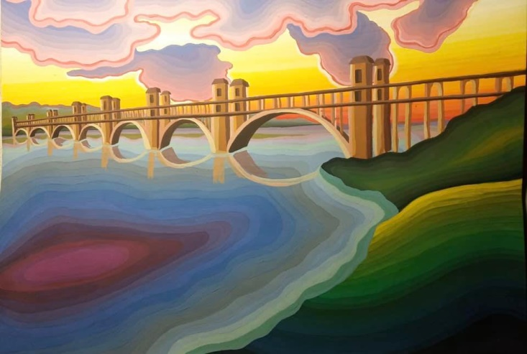
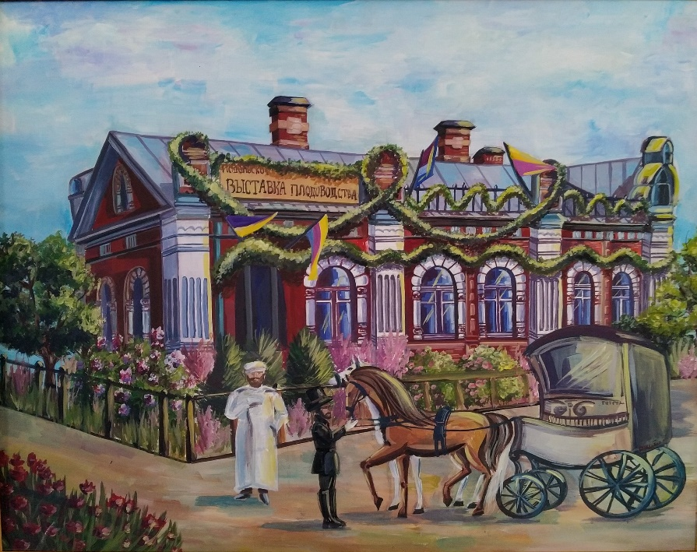
Традиційні міські конкурси

Slide 18



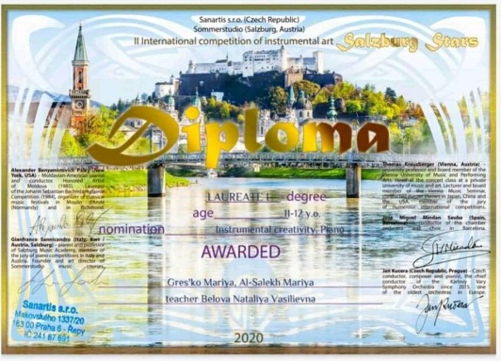
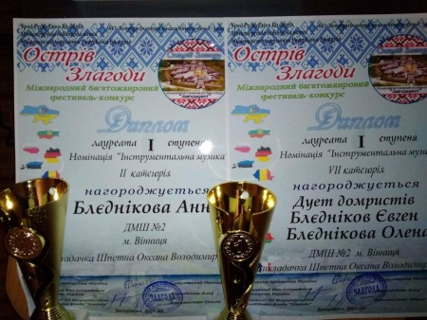
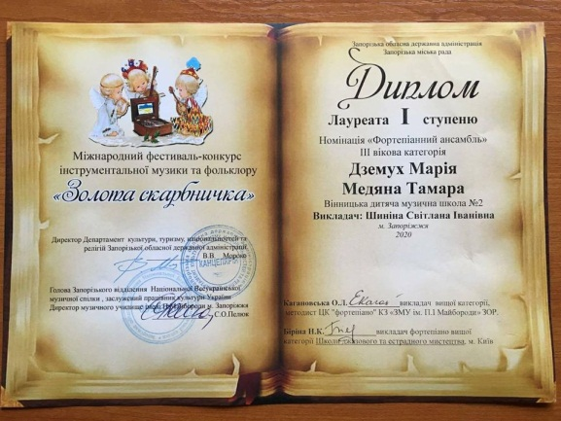
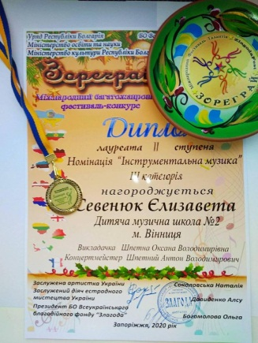
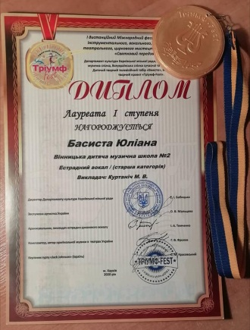
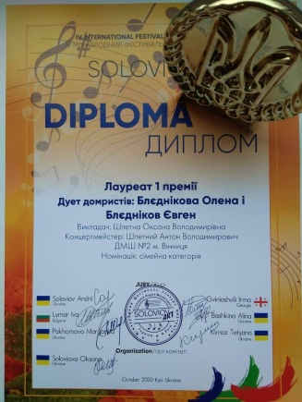
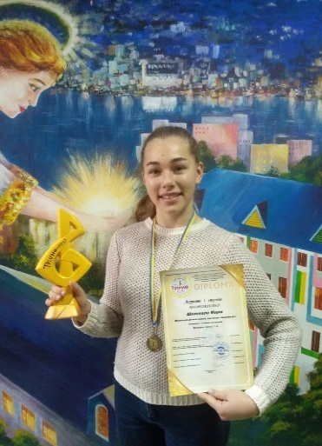
Досягнення учнів та вихованців закладів культури

Slide 19
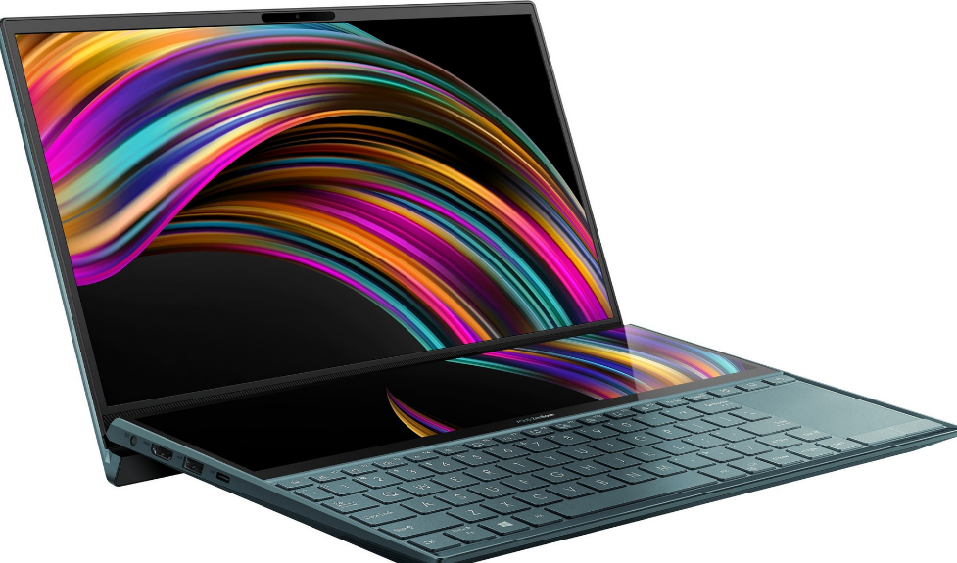
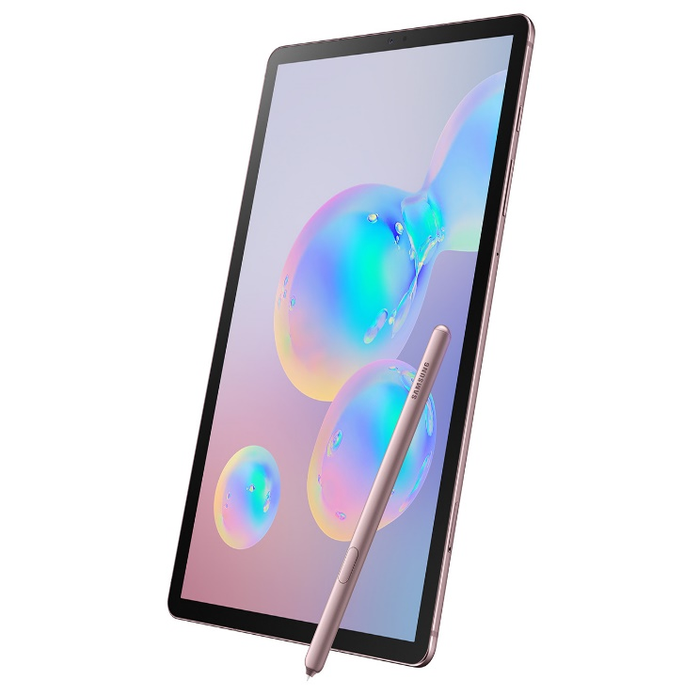
Дистанційне навчання в період карантинних обмежень
Форми роботи:
онлайн-уроки
онлайн-консультації
відеозвіти та презентації
аудіозаписи музичного матеріалу
онлайн-тестування
проведення контрольних заходів на освітніх
онлайн-платформах
створення інтернет-простору для висвітлення тем
та завдань уроків
Ресурси: Skype, Viber, Zoom, Мessenger, Тelegram, Google Форми,
Facebook

Slide 20
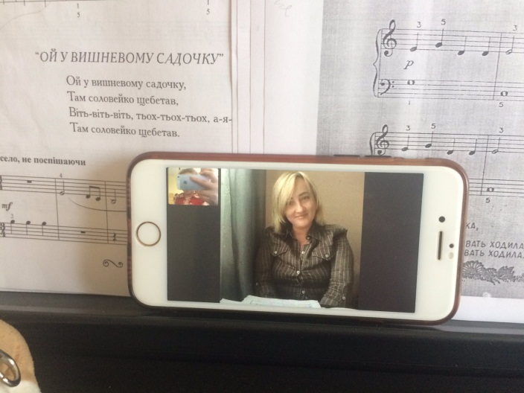
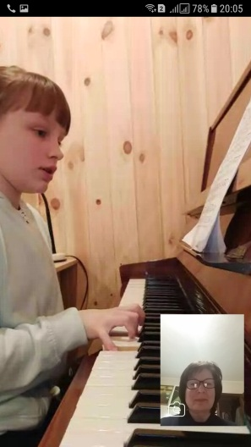
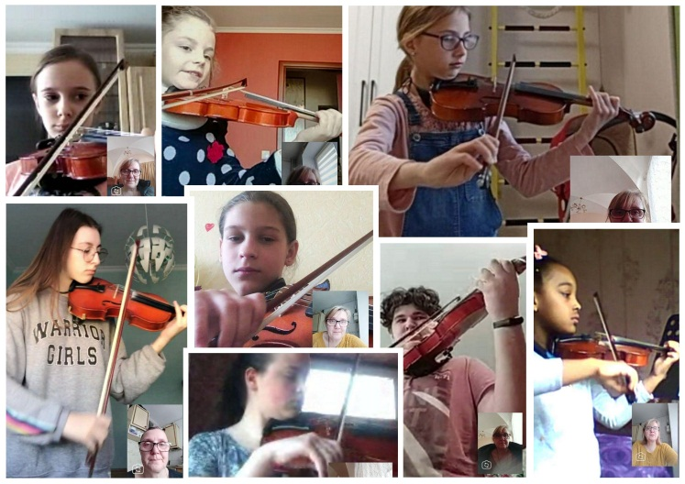
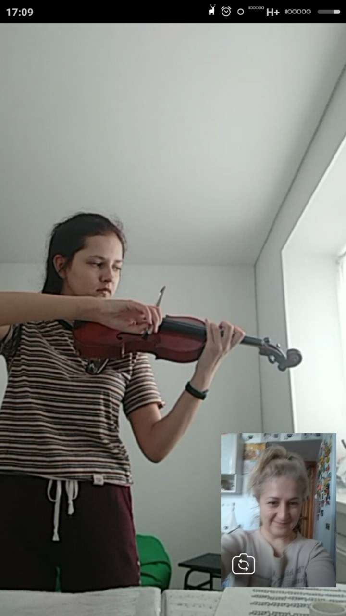
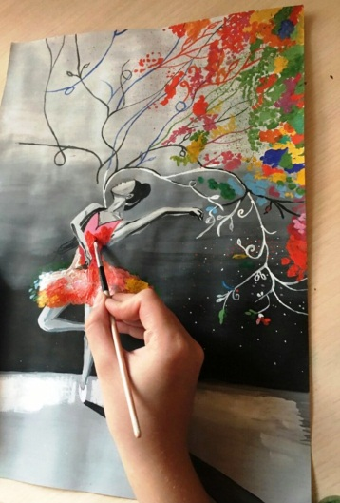
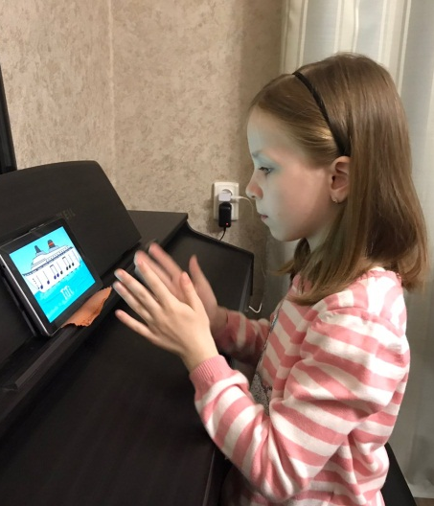
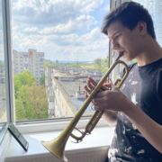
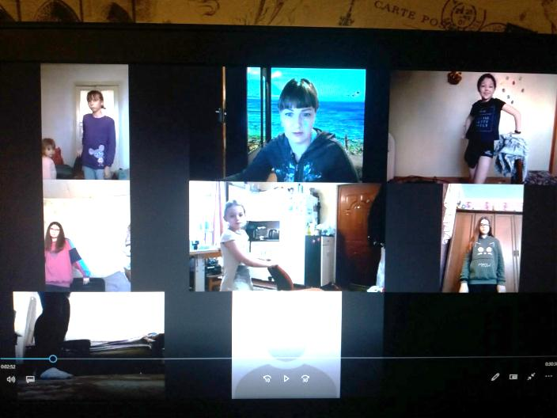
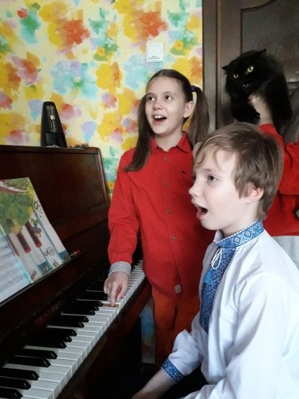
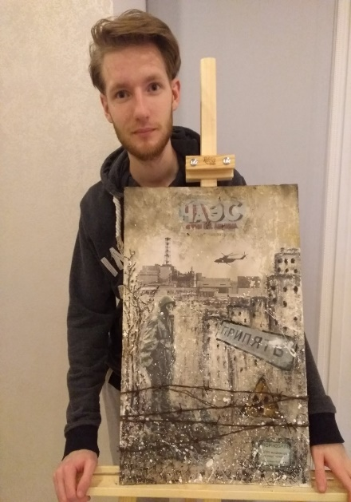
Проведення онлайн-уроків, тренінгів та конференцій

Slide 21
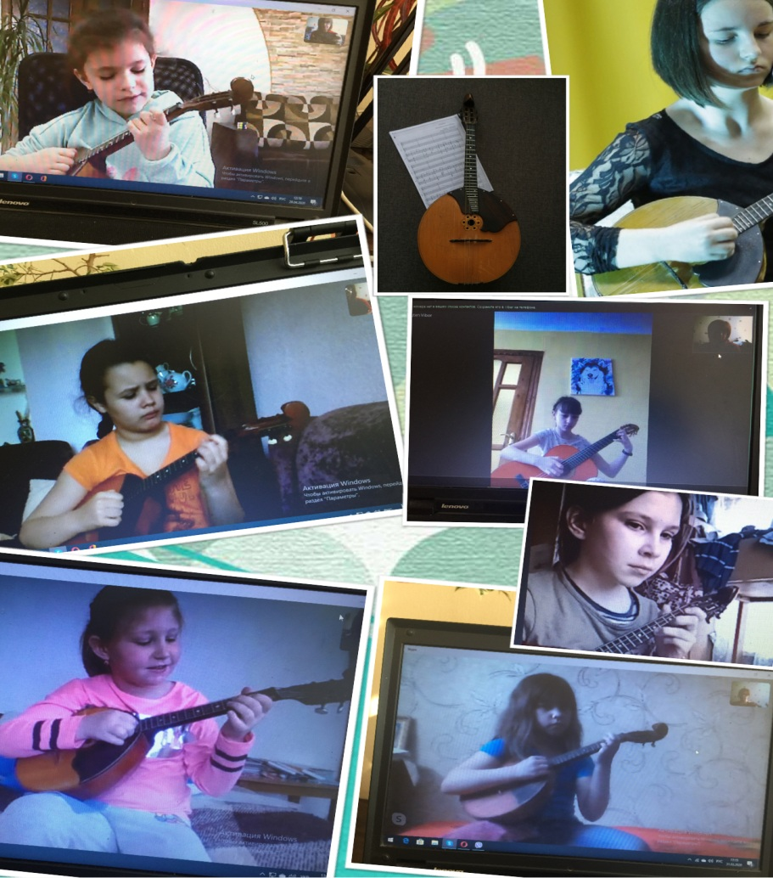
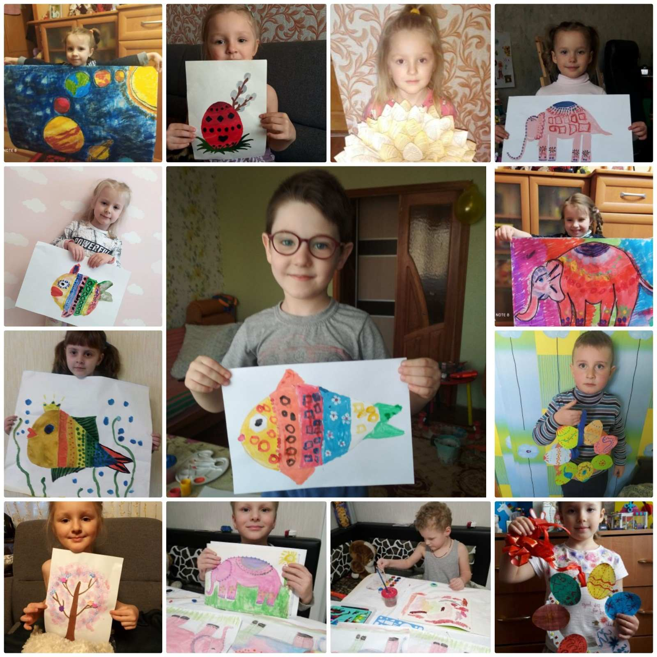
Проведення онлайн-уроків, тренінгів та конференцій

Slide 22
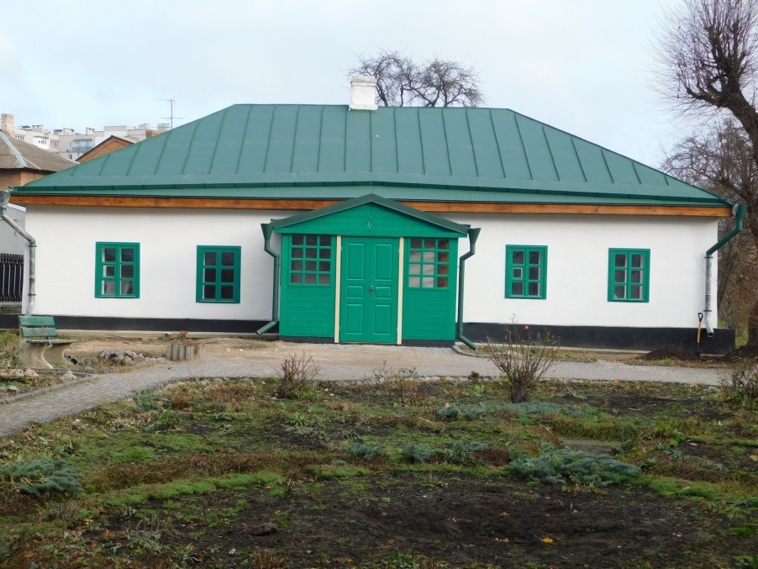
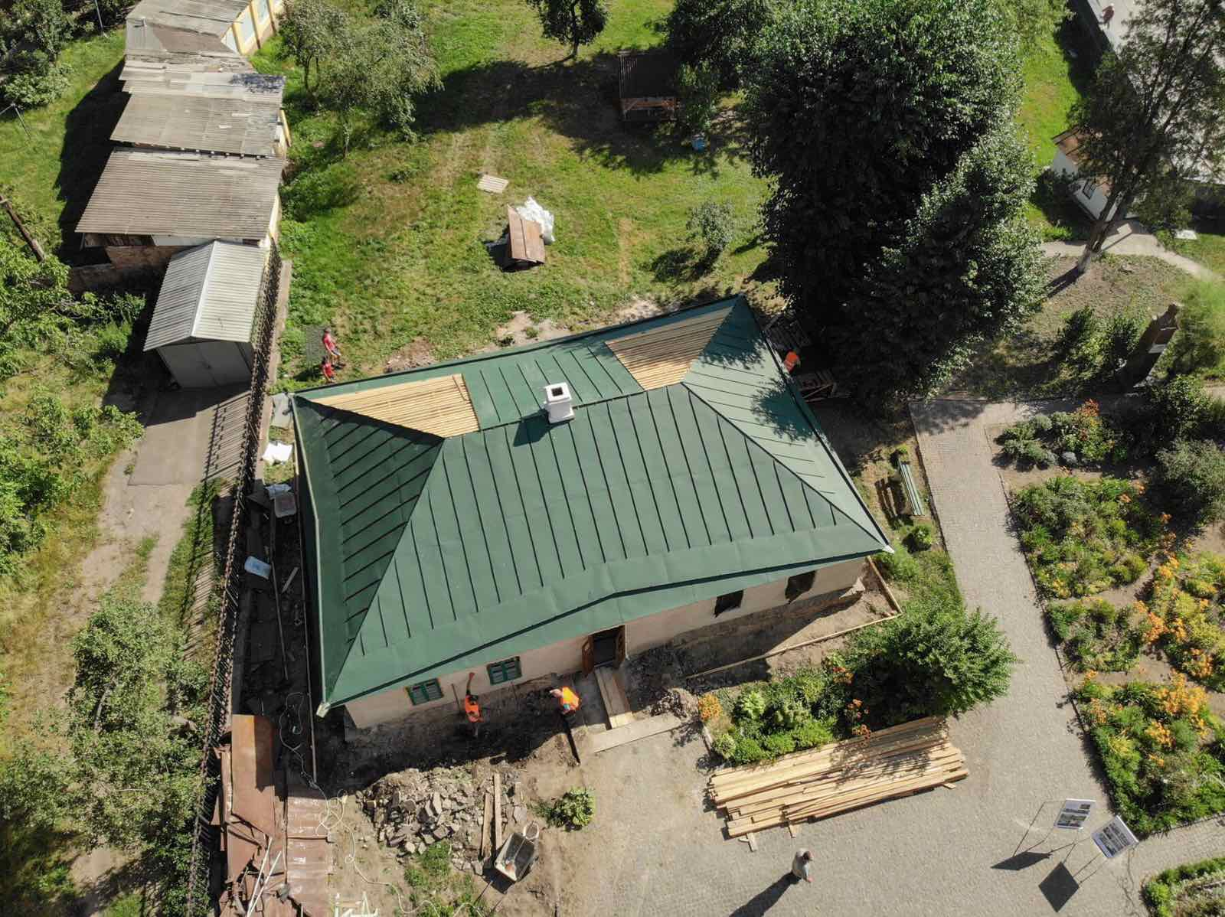
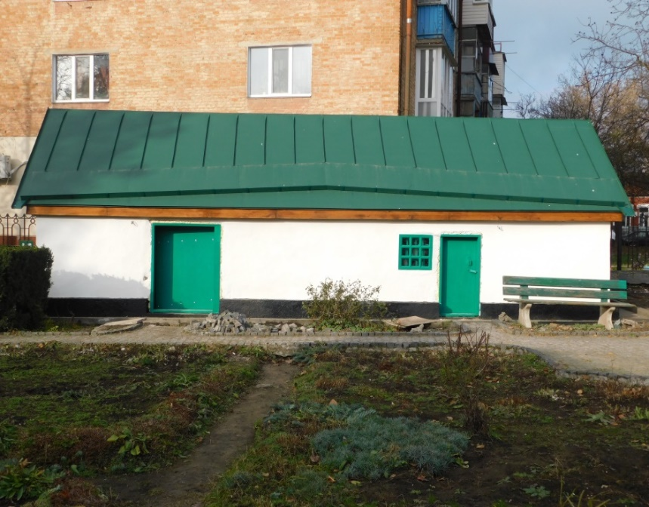



Літературно-меморіальний музей М.М.Коцюбинського

Slide 23







Капітальний ремонт бібліотеки-філії №16
З Бібліотеку-філію №2 відкрито у новому приміщенні

Slide 24




Вінницька дитяча школа мистецтв «Вишенька»
Музей моделей транспорту ІІ-а черга
ЗК «Міський Палац мистецтв»
КЗ «Вінницький міський клуб»

Slide 25






ОНОВЛЕННЯ МАТЕРІАЛЬНО-ТЕХНІЧНОЇ БАЗИ

Slide 26
ОСНОВНІ ПІДСУМКИ РОБОТИ ЗА 2020 РІК
Кількість споживачів, яким надано різні види культурних послуг, склала близько 480,5 тис. осіб
Кількість проведених культурних заходів 3,79 тис.
Кількість культурно-мистецьких заходів, проведених онлайн, склала 1,9 тис.
Базова кількість учнів мистецьких шкіл бюджетної форми навчання слала 2382 особи.
Кількість учнів в групах, що працюють на засадах самоокупності, склала 1160 осіб.
3500 учнів мистецьких шкіл та вихованців клубних закладів стали призерами та дипломантами більш ніж 300 фестивалів та конкурсів різних рівнів
Власні надходження установ, закладів та комунальних підприємств галузі склали
11177,8 тис. грн
На утримання галузі з бюджету ВМТГ виділено 98 952,811 тис. грн., в т.ч. на проведення капітальних ремонтів використано 6 727,187 тис. грн., на придбання основних засобів – 2 750,547 тис. грн.

Slide 27
ПРІОРИТЕТНІ ЗАВДАННЯ НА 2021 РІК
Забезпечення технічного переоснащення та поліпшення матеріально-технічної бази закладів
Збереження контингенту мистецьких шкіл, збільшення контингенту учнів на засадах самоокупності
Модернізація позашкільної мистецької освіти, забезпечення розвитку сучасних напрямків мистецтва на базі мистецьких шкіл
Забезпечення розвитку та популяризації веб-ресурсів закладів культури та Культурного порталу міста
Продовження роботи з реорганізації закладів культури сіл (7 од.), приєнаних до ВМТГ
Проведення подій всеукраїнського та міжнародного рівня
Популяризація основних напрямків та прийомів сучасного креативного мистецтва
Реалізація заходів, спрямованих на підтримку та розвиток культурних спільнот

Slide 28
Дякуємо
за увагу!
Департамент культури
міської ради

